Slide 1



Textový editor obohatený o grafické prvky
Tímový projekt 2011/12
tp-team-10@googlegroups.com
Notes:
Predstavenie timu čo sme, prečo sme, ake mame dlhe kalčeta a tak podobne

Slide 2
Úvod do problematiky
myšlienka vytvoriť multiplatformový gratický editor
využiť grafické prvky na zvýraznenie štruktúr textu (grafické bloky ...)
podporiť myšlienku „literate programming“
málo podobných riešení na súčasnom trhu
pokračujeme vo vývoji už existujúceho riešenia tímu UFOPAK
základná funkcionalita aplikácie je implementovaná
Innovators | tím č.10

Slide 3
Cieľ projektu
plne sa sústrediť na rozšírenie problematických častí editora
doplnenie editora o ďalšie špecifikované funkcionality
moderné používateľské rozhranie
nasadenia editora pre reálne využitie v praxi
čo možno najväčšia konfigurovateľnosť podľa potrieb používateľa
používateľský prívetíve rozhranie, ktoré by uľahčovaľo prácu s textom
Innovators | tím č.10

Slide 4
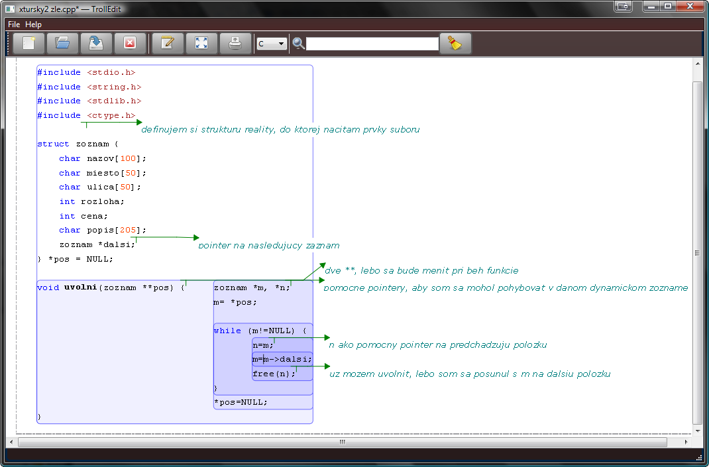
Ukážka editora
Innovators | tím č.10
Notes:
Pre názornu úkažku obrázok z editora

Slide 5
Aké technológie sme použili?
Editor je realizovaný ako multiplatformová desktopová aplikácia
Vychádzame z už použitých technológií:
Qt Creator vývojové prostredie
Qt framework široké možnosti práce s grafikou
C++ programovací jazyk editora
Lua (LuaJit) realizuje veľkú časť vypočtou
Knižnica Lpeg syntaktická analýza textu
Innovators | tím č.10
Notes:
Vychádzame z už použitých technológii, ktoré nám poskytnú potrebnú multiplatformovosť a rýchle spracovanie

Slide 6
Aktuálny stav projektu
Rozpracovaný projekt po minulom tíme UFOPAK
Klasická práca s textom obohatená o grafické prvky
Práca s blokmi, nadstavba nad klasickou prácou s textom
Pokročilé zobrazovanie komentárov, písanie komentáru rovno ku kódu
Innovators | tím č.10

Slide 7
Analýza riešenia
Analyzovaný stav editora – čo bolo implementované a čo chýba
Analýza zdrojových kódov
Analyzovanie riešení paralelizmu poskytované
Analyzované aktuálne vytváranie a vykresľovanie grafických blokov
Aká je súčasná podpora práce s textom a kde má svoje medzery
Innovators | tím č.10

Slide 8
Funkcionálne požiadavky na editor
Modernejšie používateľské prostredie
Práca s editorom založená na dvoch módoch (textový a grafický)
Paralelizovanie výpočtovo náročných operácií
Prenesenie spracovania AST stromu na stranu LUA
Zabudovanie pokročilej práce s textom – Undo, Redo, Copy/Paste
Zabudovanie a vytvorenie vlastných Shortcuts
Innovators | tím č.10

Slide 9
Nefunkcionálne požiadavky na editor
Rýchlosť a spoľahlivosť
Modulárnosť
Poskytnúť možnosti konfigurácie editora
Redesign používateľského rozhrania GUI
Innovators | tím č.10

Slide 10
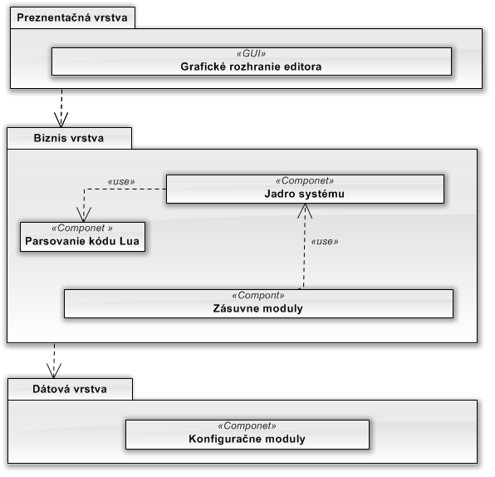
Architektúra riešenia
Navhrnutá trojvrstvová architektúra
Innovators | tím č.10

Slide 11
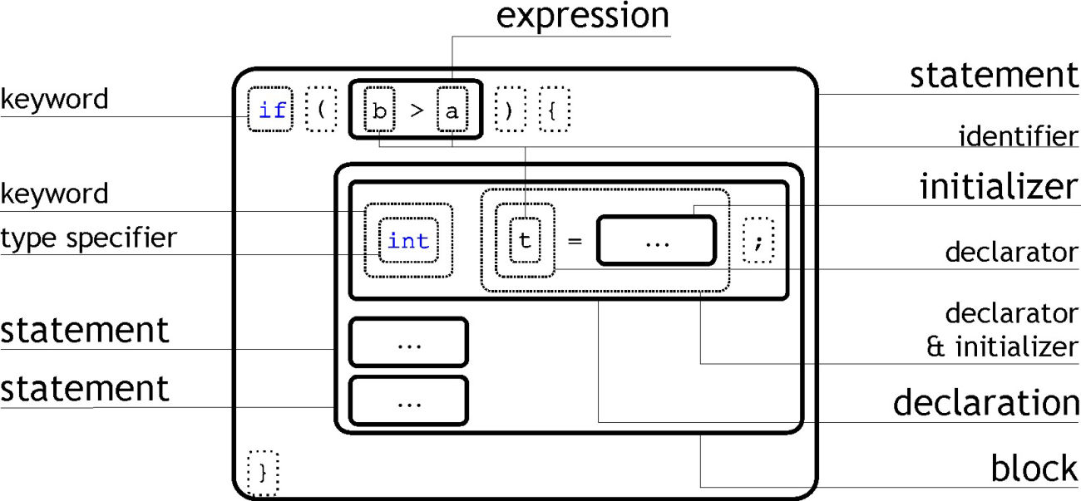
Spracovanie AST stromu
Abstract Syntax Tree – stromová reprezentácia štruktúry zdrojového kódu
Abstraktný = neviaže sa na konkrétny programovací jazyk
Innovators | tím č.10
Notes:
Schopný analyzovať akúkoľvek gramatiku, pokiaľ má dodanú jej štruktúru

Slide 12
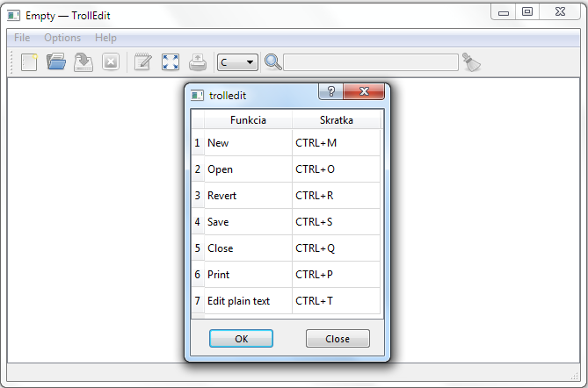
Shortcuts
a
Innovators | tím č.10
Notes:
Schopný analyzovať akúkoľvek gramatiku, pokiaľ má dodanú jej štruktúru

Slide 13
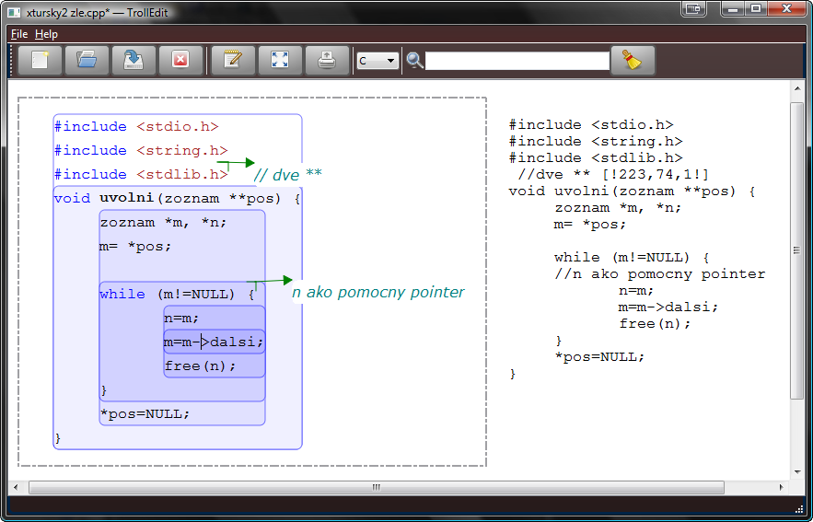
Dva módy
Blok s grafickymi prvkami ➔ Textový blok
Innovators | tím č.10

Slide 14
Implementácia prototypu
Vykonaný refactoring podľa zadefinovaných štýlov
Implementácia funkcií pre prácu s AST stromom na strane Lua
Zabudovanie dvoch módov – Undo Redo v rámci práce s textom
Zabudovanie paralelizmu – spracovanie syntaktickej analýzi na pozadí
Zabudovanie Shortcuts – rozšírenie existujúcich skratiek
Úprava editora za použitia CSS štýlov
Innovators | tím č.10
Notes:
Shortcuts - prípava pre ich konfigurovateľnosť
Paralelizmus je na ceste

Slide 15
Výzvy
Držanie AST stromu na strane Lua – už len dopytovanie na strom z Qt
Rozšíriť paralelizmus aj na stranu Lua
Vlastné konfigurovateľné shortcuts
Undo Redo rozšíriť aj pre prácu s blokmi
Zabudovanie pokročilého dokumentačného bloku podporúceho RTF
Využiť QML a CSS štýly
Innovators | tím č.10

Slide 16
Demo
Ukážka nástroja Trolledit
Innovators | tím č.10
Notes:
Možno nejake video ale lepšie by bolo ukažka programu

Slide 17

sem pôjde zhrnutie k prezentácií a projektu

